Slide 1

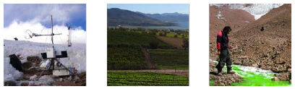
Taller Programa Regional
Junio, 2014

Slide 2
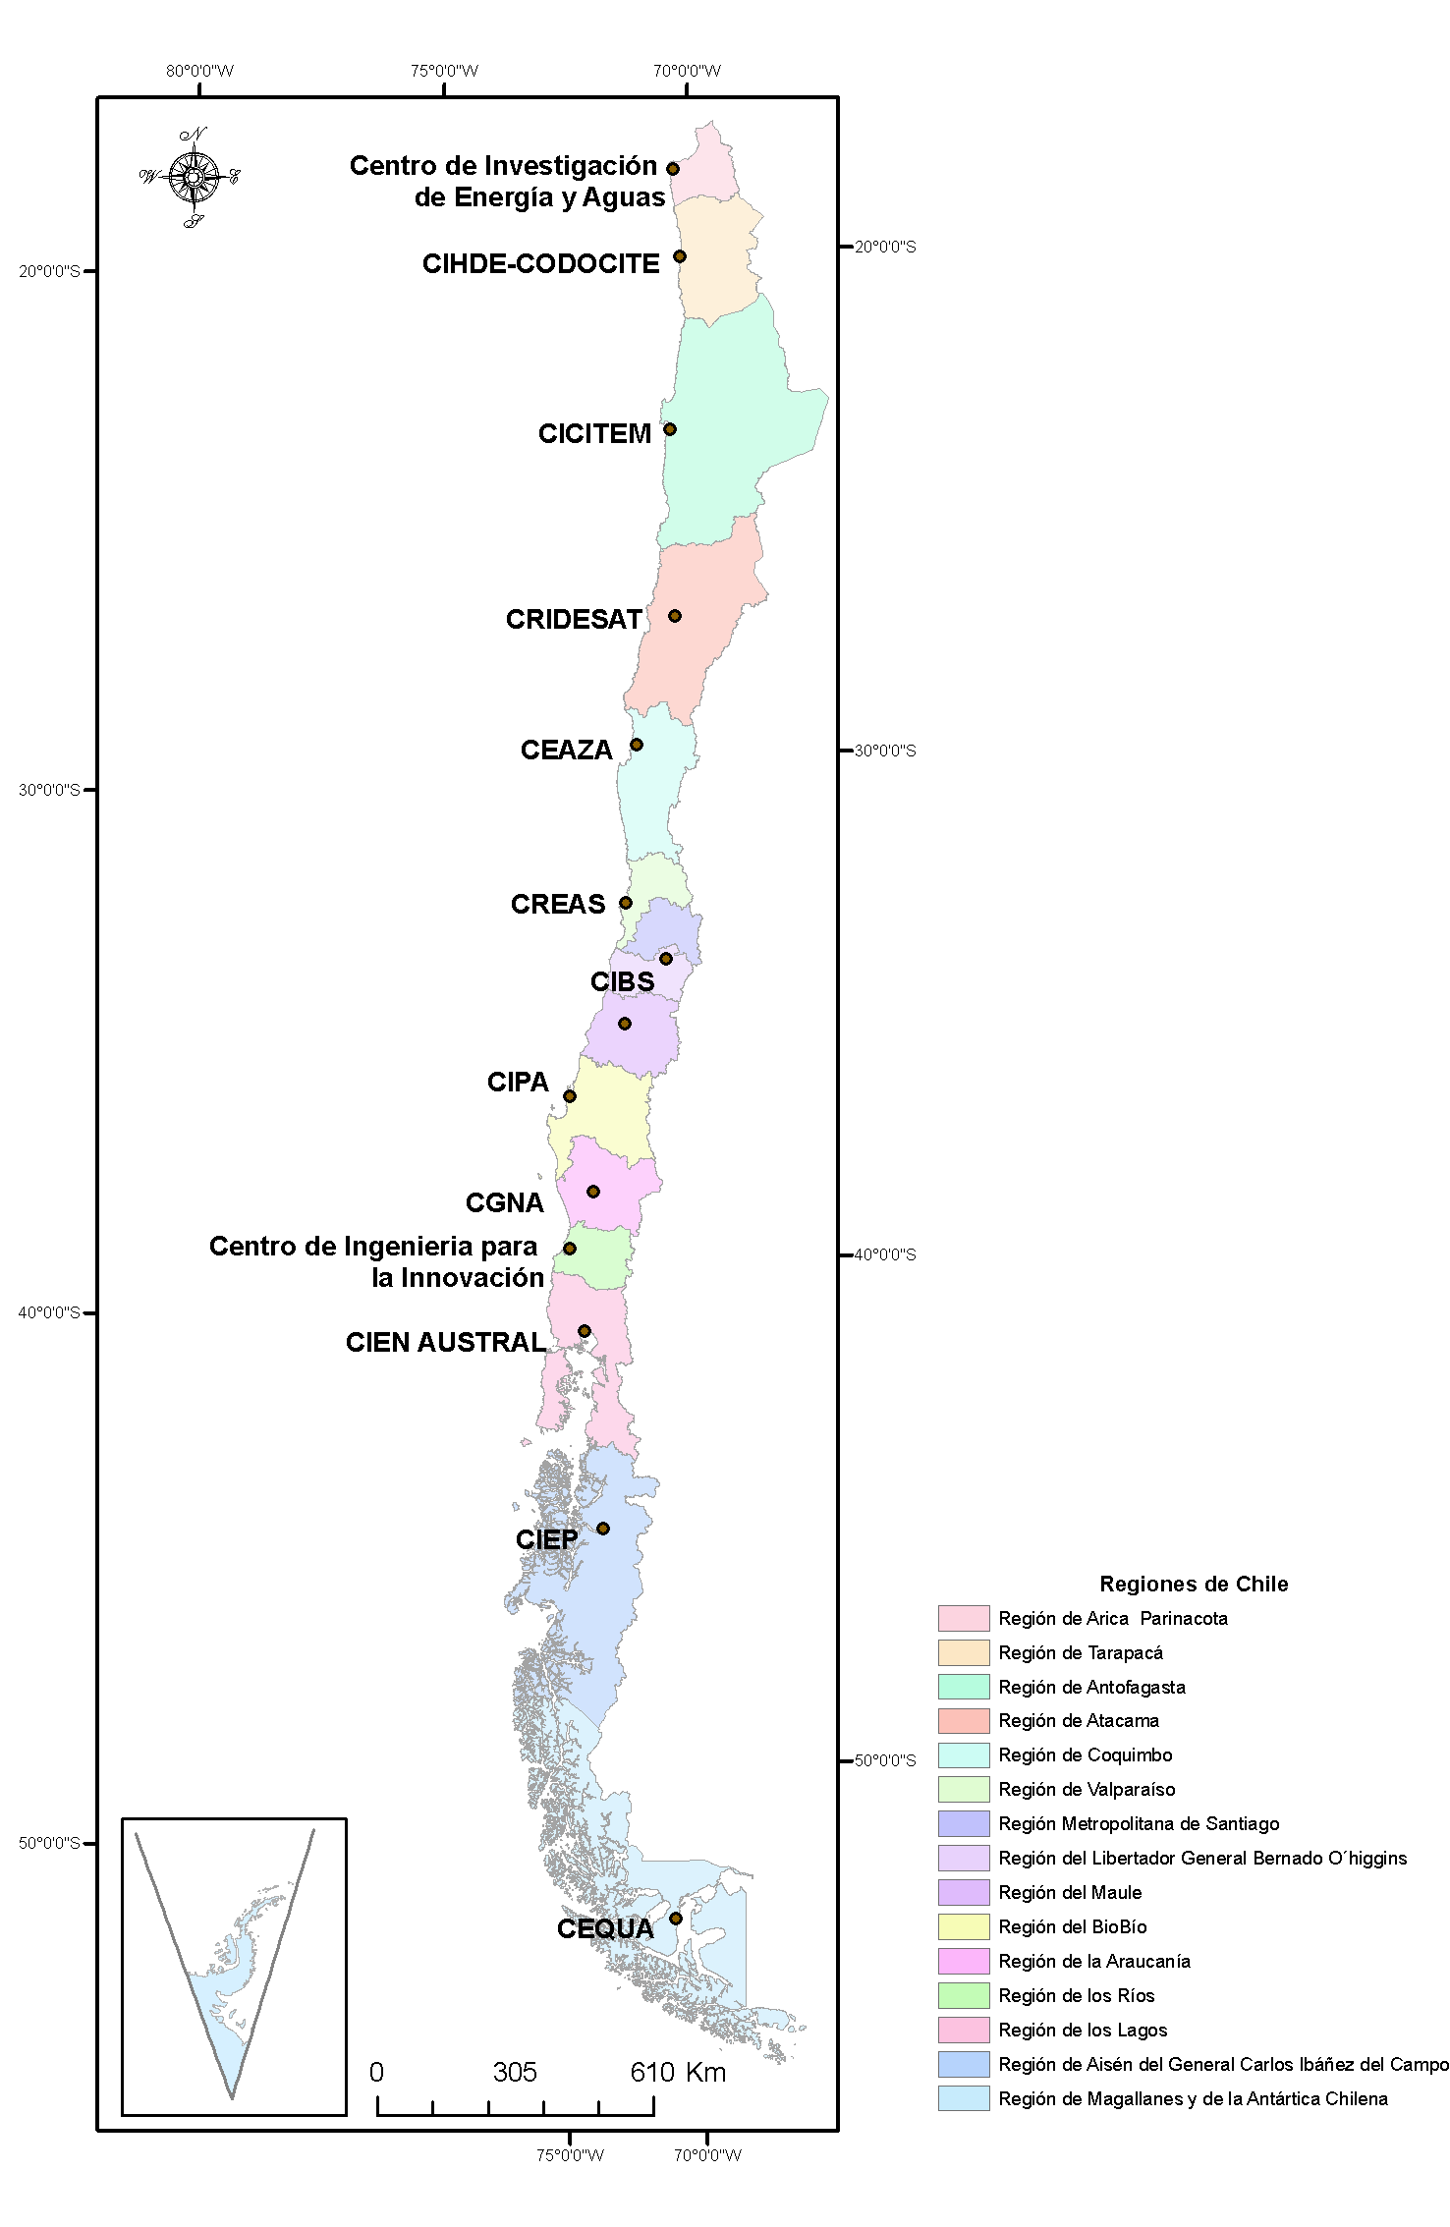





¿Que es el CEAZA?:
Es un Consorcio de Investigación Científica
Corporación Privada Sin fines de lucro
Fundado el 9 de junio del 2003 nace bajo una política nacional dirigida a descentralizar las capacidades de investigación científica y tecnológica del país hacia regiones
.

Slide 3
¿Que es el CEAZA?:
MISION Institucional
“Promover el desarrollo científico-tecnológico de la Región de Coquimbo, a través de la investigación científica y tecnológica de alto nivel orientada a la comprensión de los efectos de las oscilaciones climáticas/oceanográficas sobre el ciclo hidrológico y la productividad biológica (natural y bajo cultivo) en las zonas áridas y marinas del centro-norte de Chile, colaborando en la formación de capital humano en ciencia y tecnología, la productividad regional, la protección del medio ambiente y la educación y, con ello aportar al progreso y calidad de vida de los habitantes de la Región de Coquimbo”.

Slide 4

¿Que es el CEAZA?:
Visión Institucional
Ser un Centro de investigación científica de excelencia consolidado, cuyo trabajo se convierta en una necesidad de importantes sectores productivos de la zona (agrícola, acuícola y minero) con fuertes nexos y compromisos con el sector privado.

Slide 5
2003
2007
2013
Historia..
Apoyo a la Continuidad
Creación
Evaluación
Término

Slide 6
2003
2007
2013
Historia..
Año 2003
Año 2013
8
Investigadores
19
300
M2 Construidos
2000
0
Proyectos en ejecución
64
360 MM$
Recursos ejecutados
2.356 MM$
0
Publicaciones
72

Slide 7
2003
2007
2013
Historia..
Creación
Instalación
Desarrollo
Madurez

Slide 8
Financiamiento
Institucionalidad
Administración eficiente
3 bases fundacionales a considerar:

Slide 9
3 bases fundacionales a considerar:
1. Financiamiento
Ingresos Estructurales v/s Ingresos por Proyectos
(año 2013)
Ingresos Totales 2013
2.356 MM$

Slide 10
3 bases fundacionales a considerar:
1. Financiamiento
Ingresos Estructurales
Se refiere a la ESTRUCTURA BASE del financiamiento de CEAZA, en materia de investigación y gestión.
Esta base de funcionamiento es indispensable para apalancar los recursos operativos y semi estructurales de las demás alternativas de ingresos.
Corresponde un 85% a Capital Humano, y 15% Operaciones
QUIEN ES EL RESPONSABLE DE FINANCIAR ESTE COMPONENTE??

Slide 11
3 bases fundacionales a considerar:
1. Financiamiento
Deuda de casi 150 MM
Conflictos institucionales
Desaparición del CR
Recursos no ejecutados por más de 80 millones
Endeudamiento
Gastos financieros

Slide 12
3 bases fundacionales a considerar:
1. Financiamiento
Aprendizajes:
Mejorar sistema de planificación del proceso de evaluación del año 5.
Excesiva burocracia en procesos de rendición
Condicionamiento de cuotas a ultima rendición. (para que si existen garantías?). Esto pone en riesgo compromisos asumidos por las instituciones (técnicos y presupuestarios), y se realizan rendiciones con presión por recibir recursos.

Slide 13
3 bases fundacionales a considerar:
2. Institucionalidad
Fortalecer el rol de las instituciones que son parte del Consorcio, y sus respectivas representaciones.

Slide 14
3 bases fundacionales a considerar:
3. Administración eficiente
I Administración y finanzas
II Auditoría y rendiciones
Relación interna
Relación externa
Operación CEAZA
Fuentes de Financiamiento
Mayor claridad y transparencia
Reducción en documentos rechazados

Slide 15
Dificultades encontradas
Consideraciones legales: despidos e indeminizaciones (código del trabajo v/s contraloría?)
Consideraciones financieras: Problemas de liquidez – dificultades para acceder a la banca (genera dependencia de instituciones fundadoras)
Infraestructura

Slide 16
CEAZA en el largo plazo

Slide 17
Sostenibilidad – Sustentabilidad
Financiera
Aprobación de Financiamiento Basal de CEAZA 2012-2015, Gobierno Regional de Coquimbo. Monto total: 2.283 millones
Aprobación de Proyecto Infraestructura CEAZA: Compra de Terreno y Estudios previos.
Monto Total: 800 millones aprox.,
Inversión estimada de construcción: 4.000 millones.

Slide 18
1. Sostenibilidad
Programa 2012-2015
 | 2012-2013 | 2013-2014 | 2014-2015 | TOTAL M$
PERSONAL
RRHH Investigación | 300.328.000 | 500.314.000 | 645.218.000 | 1.445.860.000
RRHH Gestión | 84.336.000 | 174.202.000 | 271.866.000 | 530.404.000
RRHH Institucional |  | - |  | -
Subtotal Personal | 384.664.000 | 674.516.000 | 917.084.000 | 1.976.264.000
OPERACIONES
Presupuesto Ind. Investigadores | - | 87.500.000 | 43.750.000 | 131.250.000
Presupuesto Ind. Gestión | 14.677.000 | 14.670.664 | 14.540.664 | 43.888.328
Gastos operación CEAZA |  | 66.560.000 | 65.560.000 | 132.120.000
Subtotal Operaciones | 14.677.000 | 168.730.664 | 123.850.664 | 307.258.328
Total Anual M$ | 399.341.000 | 843.246.664 | 1.040.934.664 | 2.283.522.328
Desde el año 2012, el CEAZA se financia con recursos del Gobierno Regional de Coquimbo destinados al financiamiento de corporaciones y/o fundaciones, donde su máximo es de un 5% del FNDR anual.
Esto significa que somos parte del presupuesto anual del Gobierno Regional de Coquimbo.
86,5% Capital Humano
13,4% Operaciones
73,2% RRHH Investigación
26,8% RRHH Gestión y Administración

Slide 19
Entendemos la sustentibilidad de los Centros Regionales como el mecanismo de financiamiento permanente, consecuencia de una política pública, que permita el desarrollo de una investigación científica de excelencia desde las regiones, en estrecha relación con su territorio.
2. Sustentabilidad
Declaración..

Slide 20

GRACIAS..
CEAZA
CENTRO DE ESTUDIOS AVANZADOS EN ZONAS ÁRIDAS
CERRO TAPADO, Cabecera de Cuenca de Elqui, Región de Coquimbo. Febrero 2012.

